Slide 1
Google Drive, ci dà la possibilità, oltre ad archiviare file e cartelle, di creare diversi tipi di “oggetti”, sfruttando gli strumenti di creazione interni.
I principali “oggetti”sono:
documenti;
fogli;
presentazione;
moduli.

Slide 2
Oltre alle principali funzioni di creazione e di elaborazione ognuno di questi quattro strumenti ci dà la possibilità di aggiungere funzioni utili.
Questo può essere fatto tramite l’inserimento di componenti aggiuntivi.

Slide 3
I COMPONENTI AGGIUNTIVI,
sono dei piccoli strumenti che si vanno ad inserire all’interno di questi strumenti principali e ci permettono di aggiungere delle piccole funzioni.

Slide 4
Oggi vedremo MIND MESITER, che è un componente aggiuntivo di documenti Google e che ci permette di trasformare, in modo molto semplice, un elenco puntato in una mappa mentale.

Slide 5
MIND MEISTER

Slide 6
CHE COS’è IL
MIND MEISTER ?

Slide 7
è la principale applicazione di mind mapping online; consente al tuo team di essere più innovativo, fornendo una collaborazione condivisa e un ambiente di brainstorming sul web.
Pianifica progetti, gestisci riunioni e disegna piani aziendali online con partner e colleghi, tutto in tempo reale!

Slide 8
DOVE POSSO TROVARE E
UTILIZZARE MIND MESISTER?
MindMeister è profondamente integrato in Google Drive, consentendo agli utenti di aprire e modificare molte mappe mentali come MindManager, Freemind e XMind direttamente dal Google Drive e persino sincronizzare l'intero elenco di mappe.

Slide 9
COSA POSSO FARE CON IL MIND MEISTER?
Brainstorm online con la tua squadra;
creare contorni del progetto in pochi minuti;
aumentare l'innovazione e la creatività.

Slide 10
QUALI SONO LE CARATTERISTICHE MAPPING?
Creare, condividere e modificare in modo collaborativo mappe mentali.
Importare da testo, MindManager e Freemind.
Esportare in Word, PowerPoint, PDF, immagine, MindManager e Freemind.
Aggiungere icone, immagini, note, collegamenti e allegati.

Slide 11
QUALI SONO LE CARATTERISTICHE MAPPING?
Crea Chat live integrata.
Pubblica e incorpora mappe.
Gestisce attività e notifiche.
Modifica e sincronizzazione offline.
Annulla cronologia e riproduzione illimitate.
Produce crittografia SSL, backup automatici.
Crea applicazioni per Android, iPhone e iPad.

Slide 12
INTEGRAZIONE DI GOOGLE DRIVE:
Apri, visualizza e modifica i file della mappa mentale da Google Drive.
Formati supportati: MindManager, Freemind e XMind, MindMeister.
Sincronizza l'intero elenco di mappe (cartelle incluse) con Google Drive.
Sincronizza mappe singole con Google Drive.
Aggiungi allegati da Google Drive.
Condividi mappe mentali con i tuoi contatti Google.
Esporta le mappe su Google Drive come immagini, testo, PDF e molti altri formati.
Esporta bulk alle mappe su Drive per il backup.
Collabora in tempo reale sulle mappe di Drive.

Slide 13
IN QUALI CASI D'USO POSSO USARE IL MIND MEISTER?
Brainstorming.
Pianificazione del progetto.
Elenchi di attività / GTD.
Gestione contabile.
Preparare e condurre riunioni.
Analisi competitiva / SWOT.
Preparazione dell'evento.
Pianificazione del sito web.
Innovazione / gestione dei cambiamenti.
Problem Solving.
Prendere appunti.

Slide 14
Vediamo come funziona:
all’interno del documento di drive cerchiamo la voce di menù componenti aggiuntivi e selezioniamo: “installa componenti aggiuntivi”.

Slide 15
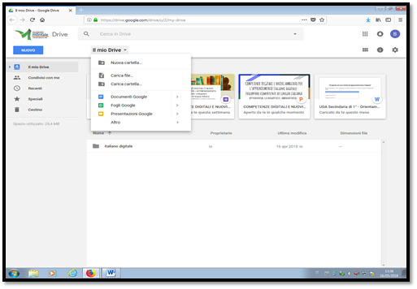

Slide 16
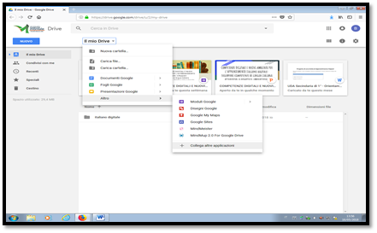

Slide 17
Nel campo di ricerca, scriviamo mind meister e una volta trovato il componente aggiuntivo clicchiamo sul pulsante gratis.

Slide 18
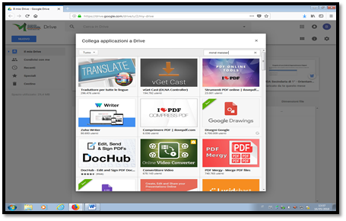

Slide 19
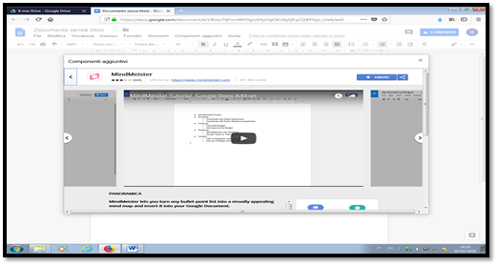

Slide 20
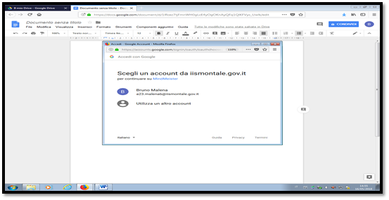

Slide 21
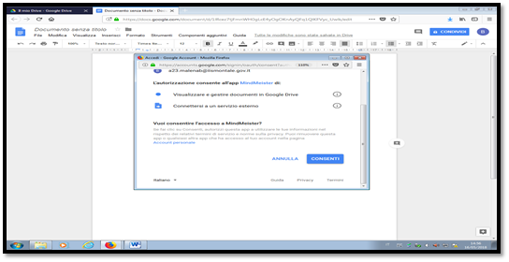

Slide 22
Consentiamo l’accesso e il componente aggiuntivo risulterà nella lista dei componenti aggiuntivi

Slide 23
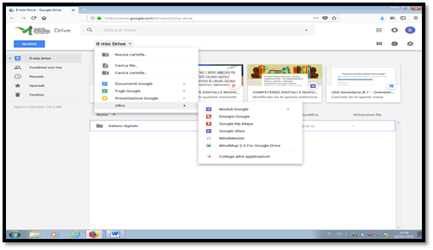

Slide 24
Quello che ci resta da fare ora è creare il nostro elenco con le parole, da inserire all’interno della mappa. Selezionando la formattazione “elenco puntato”

Slide 25
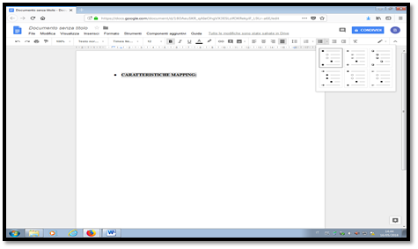

Slide 26
lavoriamo sui livelli dell’elenco, aiutandoci con il tasto TAB della tastiera

Slide 27
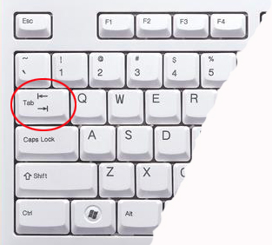
qual è il tasto TAB?

Slide 28
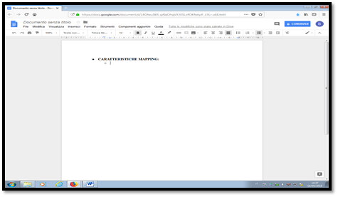

Slide 29
la parola che all’interno dell’elenco è posizionata nel livello principale sarà il nodo principale della mappa e, via via, le parole che si trovano negli altri livelli dell’elenco saranno i nodi secondari.

Slide 30
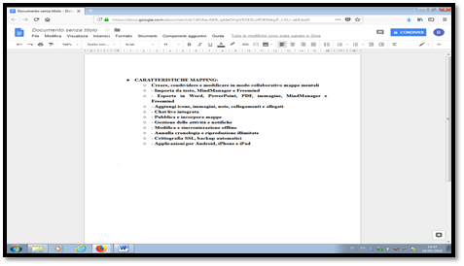

Slide 31
adesso evidenziamo l’elenco che abbiamo creato: selezionare componenti aggiuntivi MIND MEISTER E INSERT AS MIND MAP

Slide 32
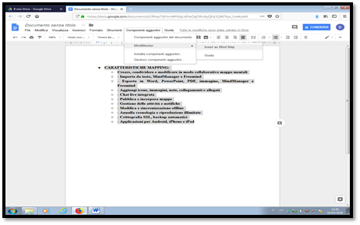

Slide 33
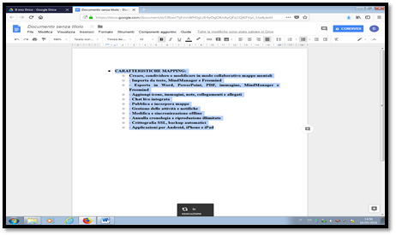

Slide 34
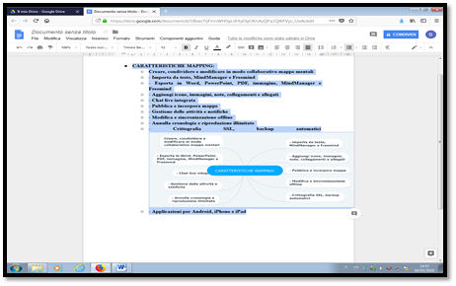

Slide 35
Come vedete le parole del ns. elenco sono state organizzate all’interno di una mappa concettuale e la mappa è stata inserita come formato immagine all’interno del nostro documento drive.

Slide 36
Se l’elenco puntato non ci serve più, possiamo eliminarlo e lasciare soltanto la mappa con i termini che abbiamo inserto

Slide 37

TUTORIAL SU YOU TUBE DI Mappe mentali in Documenti Google con MindMeister https://youtu.be/JnHTQBHhovI
CLICCA SUL LINK

